Slide 1

Inspiratiesessie
Van school naar duurzaam werk
Geeske Strating
17 september 2024

Slide 2

PROGRAMMA
Introductie en welkom
Voordat je aan de slag gaat met jongerenparticipatie…
Niveaus van participatie
Basisprincipes, ethische principes, en kritieke factoren van participatie
Praktijkvoorbeelden
Toepassing in de eigen werkpraktijk (discussie)
Vervolgacties

Slide 3


Missie:
Samen met kinderen, jongeren (en hun ouders), professionals en bestuurders realiseren we zinvolle en duurzame invloed in onderzoek en beleid
Strategie
Kwalitatief participatief onderzoek (actiegericht, leefwereldonderzoek)
Ontwikkeling van instrumenten, modellen, toolkits in en samen met de praktijk
Kennisverspreiding dmv workshops en advisering voor professionals, onderzoekers, beleidsadviseurs
Voorbeelden
Behoefteonderzoek naar informatie en steun over passend onderwijs voor Samenwerkingsverband
Behoefteonderzoek voortijdig schoolverlaters over aanbod Jongerenpunt gemeente Amsterdam
Begeleiding platform stagediscriminatie en overgang vmbo mbo voor Ministerie OCW en SZW
Praktische tools zoals MBO Verbeterkit, C-toets, Jongeren onderzoeks- en adviesgroep, Kinderonderzoeksgroep

Slide 4

Voordat we aan de slag gaan…
Onderlinge uitwisseling
Wat is jouw ervaring met (jongeren)participatie? Indien geen ervaring: wat is jongerenparticipatie volgens jou?
Waar kan jouw doelgroep invloed op uitoefenen in jouw werkpraktijk (en waar niet) en waarom?
Wie is je doelgroep (zo specifiek mogelijk) – ook los van plek in onderwijs en arbeid?
Wat lijkt je leuk/ wat lijkt je vreselijk aan jongerenparticipatie?

Slide 5
Niveaus van participatie
Wat is jouw relatie met jouw doelgroep bij de: | Deelfasen | Ik heb geen contact met mijn doelgroep in deze fase | Ik informeer mijn doelgroep (doelgroep = toehoorder) | Ik raadpleeg mijn doelgroep (doelgroep = informant) | Ik initieer, en mijn doelgroep geeft advies (doelgroep = adviseur) | Mijn doelgroep en ik initiëren samen, en werken samen (doelgroep = partner) | Mijn doelgroep initieert, en wij werken samen besluiten (doelgroep = regisseur)
Voorbereiding
Kennis- en beleidsontwikkeling
Implementatie en evaluatie

Slide 6

Basisprincipes van jeugdparticipatie
Erkenning van jongeren als volwaardige partners in de samenleving
Jongeren hebben het recht en de capaciteit om bij te dragen aan de vormgeving van hun eigen leven en dat van hun leefomgeving.
VN Verdrag inzake de Rechten van het Kind (1995)
Artikel 3 Het belang van het kind moet voorop staan bij alle maatregelen die kinderen aangaan.
Artikel 12 Participatie en hoorrecht: Ieder kind heeft het recht diens mening te geven over zaken die hem/haar aangaan. Die mening moet serieus genomen worden.
Artikel 13 Vrijheid van meningsuiting: Elk kind mag diens mening vrij uiten en moet toegang hebben tot informatie die kan helpen diens mening te vormen.
Artikel 17 Recht op informatie: Kinderen hebben recht op informatie uit verschillende bronnen. Informatie die bedoeld is om het welzijn, de gezondheid en de optimale ontwikkeling van het kind te bevorderen.

Slide 7
Basisprincipes van jeugdparticipatie
Inclusiviteit en Diversiteit: alle jongeren kunnen meedoen
Empowerment: jongeren hebben invloed op beleid en besluitvorming
Samenwerking tussen jongeren en volwassenen is essentieel
Ervaringskennis en het Eigen Perspectief van Jongeren worden gewaardeerd
Ethisch Handelen en het respecteren van de Rechten van het Kind vormen de basis voor een veilige en respectvolle omgeving waarin jongeren kunnen participeren.

Slide 8

Kritieke factoren voor succesvolle jeugdparticipatie
De omgeving is veilig en ondersteunend
Houd rekening met de belangen, competenties en behoeften van deelnemers
Zorg voor begeleiders die door training en/ of ervaring in staat zijn om een ethische en ondersteunende omgeving te creëren.
“Je inzetten moet LEUK zijn, en iets GOEDS opleveren” - jongere
“Als facilitator blijf ik continue observeren én actief uitvragen wat de behoeften
van de jongeren zijn, waar ik kan ondersteunen en blijf ik bouwen aan vertrouwen.” - facilitator

Slide 9
Kritieke factoren voor succesvolle jeugdparticipatie
2. Participatie is zinvol
Zorg voor de benodigde randvoorwaarden (tijd, middelen)
Bied jongeren volledige en transparante informatie over het deelnameproces en hun (invloeds-)rol zodat zij vrijwillig en met volledige informatie kunnen deelnemen en hun toestemming geven voor het gebruik van hun data
“Ik krijg kansen om mijn talenten te ontwikkelen, en ik heb invloed op beslissingen die over mijn leven gaan.” - jongere
“Ik bied kansen om in een ZINVOL platform vaardigheden en talenten te tonen en te ontwikkelen. Zinvolle participatie leidt namelijk tot nieuwe interesses en nieuwe energie. Dit versterkt gemeenschap bij betrokken jongeren, ouders en professionals.” - facilitator

Slide 10
Kritieke factoren voor succesvolle jeugdparticipatie
3. Gedeelde macht en invloed
Betrek jongeren actief bij het gehele proces
Laat de inbreng en ideeën van jongeren meetellen in de besluitvorming, wat leidt tot een gedeelde invloed op de uitkomsten.
“Ik voelde dat ik gelijkwaardig was aan de onderzoekers,
dat zij waardeerden wat ik zei en dat we echt samen beslisten.” - jongere
“Gedeelde macht tussen volwassenen en jongeren is doorslaggevend.
Ik draag de macht (zeggenschap) in toenemende mate over aan jongeren
naar de mate waarin zij groeien in hun vaardigheden en capaciteiten.” - facilitator

Slide 11
Kritieke factoren voor succesvolle jeugdparticipatie
4. De groei van een individu = de groei van een gemeenschap
Door jongeren te empoweren, worden niet alleen hun eigen capaciteiten versterkt, maar ook de kracht van de gemeenschap als geheel.
“Ik heb geleerd dat ik volwassenen heel veel kan leren over hoe jongeren denken! En het is hard nodig, want vaak hebben zij geen idee.” - jongere
“Als facilitator breng ik verschillende groepen (professionals, buurtbewoners, jongeren) samen zodat ze elkaars perspectieven en ervaringen kunnen horen. Dat is zo waardevol, niet alleen voor de dialoog die op dat moment plaatsvindt maar ook voor het bouwen aan een blijvende verbinding.” - facilitator

Slide 12
Kritieke factoren voor succesvolle jeugdparticipatie
5. Kritische reflectie op doel, werkwijze en resultaat
Moedig jongeren aan om kritisch na te denken over hun deelname en de impact ervan, wat leidt tot continue verbetering en ontwikkeling.
“Wat ik fijn vond is dat we na elke bijeenkomst gingen bespreken hoe het ging, en welke tips wij hadden om het beter te maken of we maakten afspraken om een volgende keer beter te maken. Iedereen kon altijd meedenken.” - jongere
“Ik gebruik participatieve werkvormen voor kritische reflectie op ons gezamenlijke proces. Zo zet ik de wijsheid van de jongeren in om de aanpak (en participatie) te optimaliseren.” - facilitator

Slide 13
Kritieke factoren voor succesvolle jeugdparticipatie
6. Blijf kijken om beter te zien
Dit principe herinnert ons eraan dat jeugdparticipatie een voortdurend proces is waarbij we moeten blijven observeren, leren en onze aanpak moeten aanpassen om beter te begrijpen wat werkt.”
“Ontwikkeling en verandering van jongeren zijn onvermijdelijk. Wie blijft kijken, ontdekt steeds meer en steeds iets nieuws aan jongeren, en de vele rollen die zij spelen in hun eigen leven.” - facilitator

Slide 14

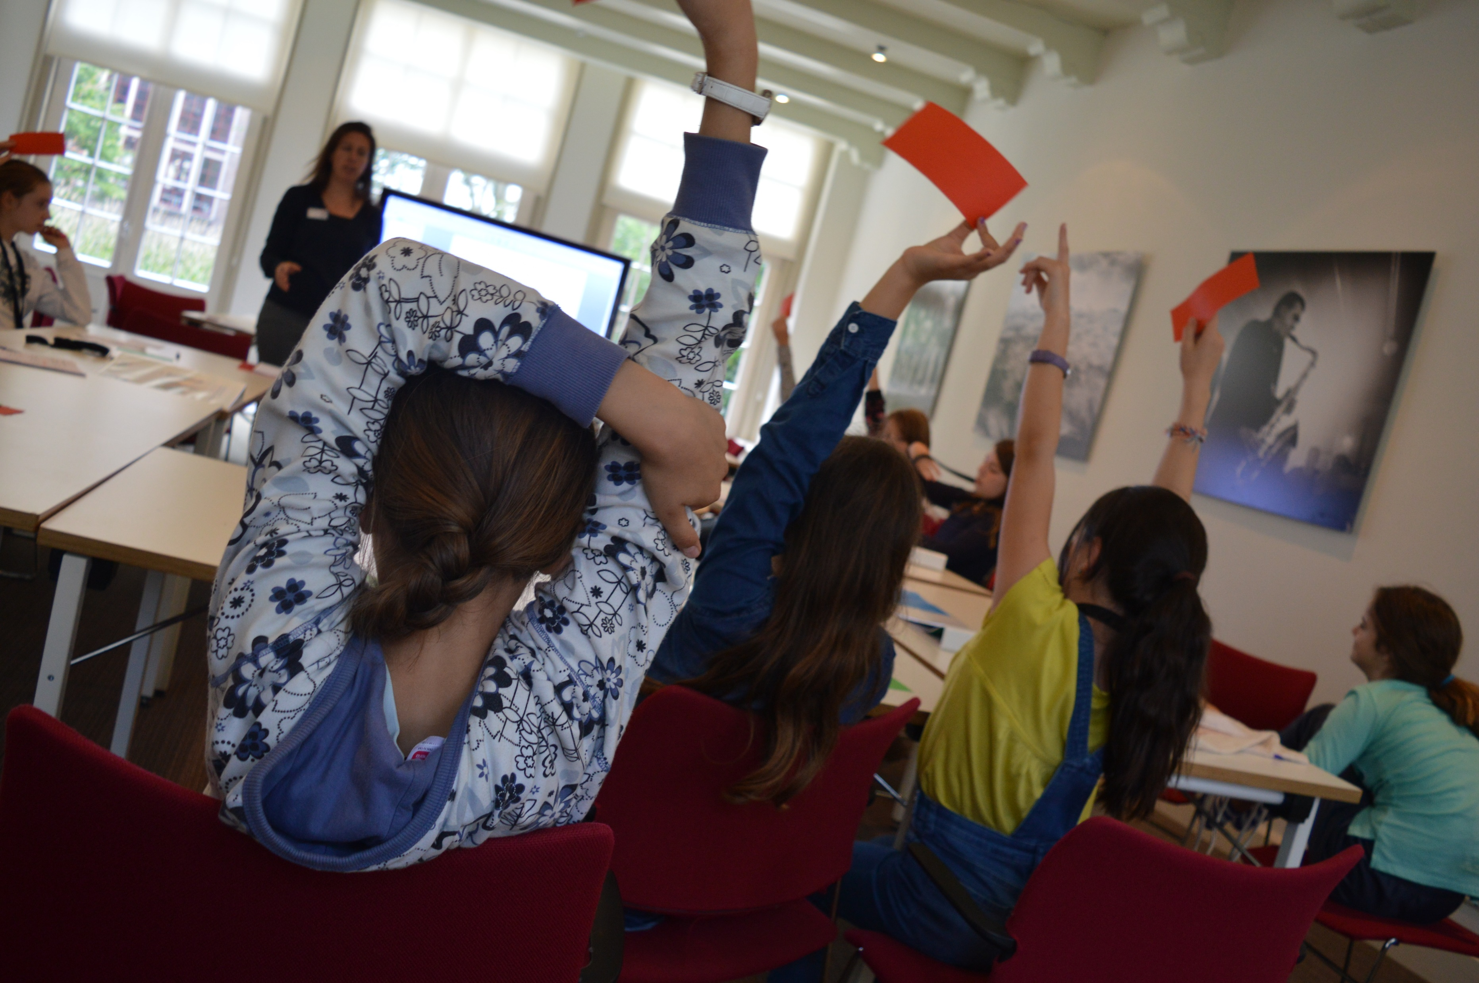
Praktijkvoorbeeld

Slide 15

Toepassing in de werkpraktijk - discussie
Welke obstakels en uitdagingen mbt jeugdparticipatie ervaar je in je eigen werkpraktijk?
Welke kansen voor jeugdparticipatie zie je in je eigen werkpraktijk? (het ‘laaghangend fruit’)
Wat is ervoor nodig om jeugdparticipatie in jouw werkpraktijk te bevorderen?
Denk even terug aan het gesprek bij de start over jouw doelgroep en hun invloed!

Slide 16
Vervolgacties
Opbrengsten van deze sessie
Gewenste opbrengsten van vervolg
Afsluiting en vervolgafspraken

Slide 17
Inspiratie om met jeugdparticipatie aan de slag te gaan
Onderzoek
Jurrius, K. (2012) Uit de spagaat! Naar een kwaliteitsraamwerk voor Participatief Jongeren Onderzoek. Amsterdam, Ipskamp Drukkers [Link]
Dedding, C., Jurrius, K., Moonen, X. en Rutjes, L. (2013) Kinderen en jongeren actief in wetenschappelijk onderzoek en beleid. Ethiek, methoden en resultaten van onderzoek met en door jeugd. Amsterdam, Lannoo Campus.
https://www.researchgate.net/publication/303360435_Child_participatory_research_methods_Attempts_to_go_'deeper
Wong, N. Marc A. Zimmerman, M. Parker, E. (2010) A Typology of Youth Participation and Empowerment for Child and Adolescent Health Promotion. J Community Psychol (2010) 46:100–114
https://pdf4pro.com/view/toward-a-critical-social-theory-of-youth-empowerment-2dc601.html
Praktische websites met werkvormen en handreikingen
https://childethics.com/
https://resourcecentre.savethechildren.net/document/so-you-want-involve-children-research-toolkit-supporting-childrens-meaningful-and-ethical/
https://www.participatorymethods.org/sites/participatorymethods.org/files/children%20and%20participation_wilkinson.pdf
http://globalkidsonline.net/wp-content/uploads/2016/05/Guide-8-Participatory-methods-Kleine-Pearson-Poveda.pdf
Werkvormen voor samenwerking met kinderen en jongeren | Nederlands Jeugdinstituut (nji.nl)
https://st-alexander.nl/wp-content/uploads/2023/11/Toolkit-inclusieve-jongerenparticipatie-Stichting-Alexander.pdf
https://st-alexander.nl/wp-content/uploads/2020/09/PDF-Vuistregels-1.pdf
https://www.spelactief.nl/overzicht/kennismakingsspellen
https://www.zonmw.nl/nl/artikel/tips-voor-betekenisvolle-jongerenparticipatie-onderzoek

Slide 18

OVER ONS
Stichting Alexander is een landelijke organisatie voor jeugdparticipatie en participatief jeugdonderzoek. Samen met kinderen, jongeren (en hun ouders), professionals en bestuurders realiseren we zinvolle en duurzame invloed van jeugd in onderzoek, beleid en praktijk. We doen kwalitatief onderzoek, participatief onderzoek, begeleiden participatieprocessen bij organisaties en dragen onze kennis uit via trainingen en het coachen van professionals.
MEER WETEN?
www.st-alexander.nl
info@st-alexander.nl

